Slide 1
§4.4 平稳过程的谱分析简介
付氏变换在应用和理论中是一种有效的分析方法, 特别在电路分析中用付氏变换确立了时域和频域间的关系.
现用付氏变换来研究平稳过程.
4.4.1 确定函数的功率谱密度
电子科技大学

Slide 2
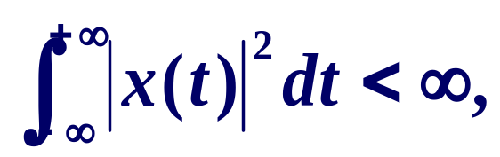
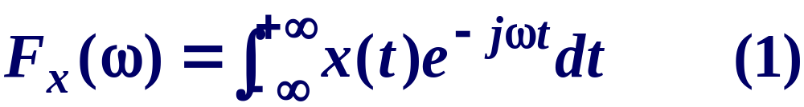
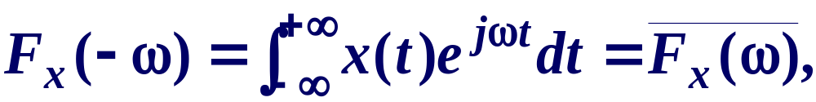
设x(t)是定义在时间轴上的确定函数(信号), 满足
信号总能量有限
则x(t)的付氏变换存在, 或称x(t)具有频谱:
电子科技大学

Slide 3

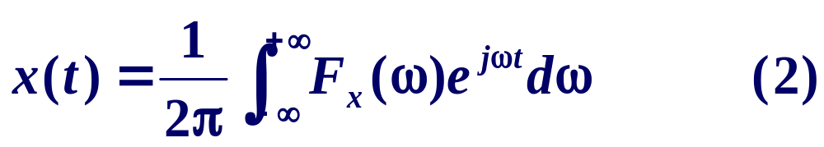
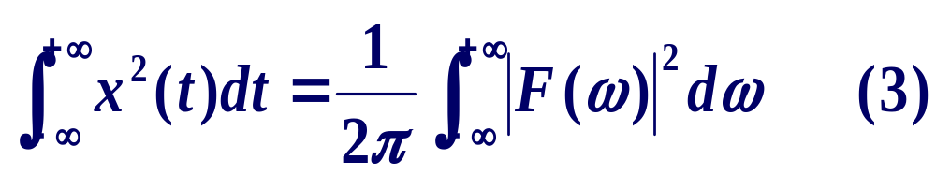

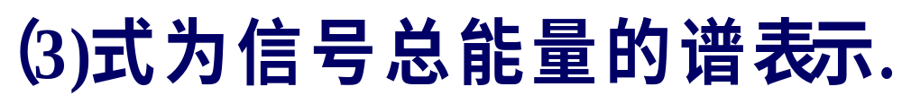
从时域和频域两个角度计算信号总能量,有 Parseval(巴塞瓦尔)公式成立：
x(t)在R上的总能量
电子科技大学

Slide 4
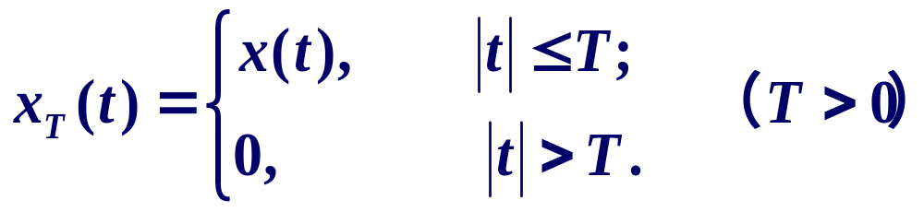

设x(t)是定义在时间轴上的确定函数(信号), 若不满足条件
定义截断函数
电子科技大学

Slide 5
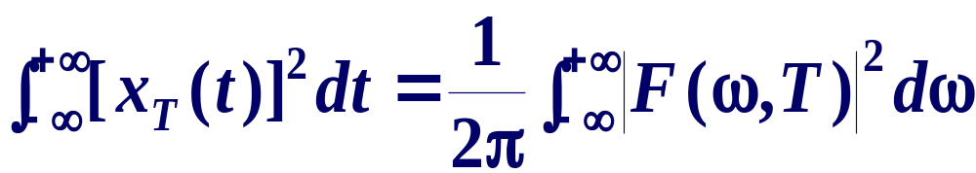
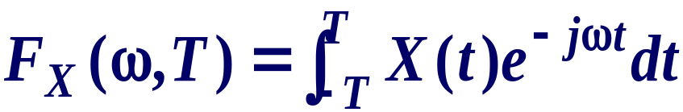
巴塞瓦尔公式仍成立
4.4.2 平稳过程谱的物理背景和意义
类似分析确定信号的思想方法, 也可用Fourier变换来分析平稳随机过程.
电子科技大学

Slide 6
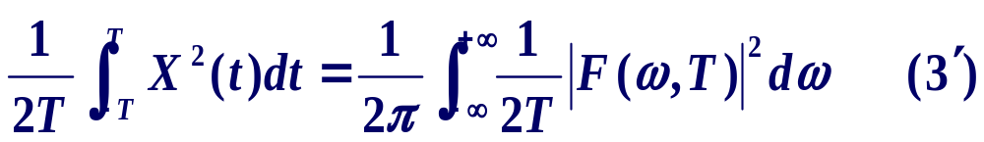
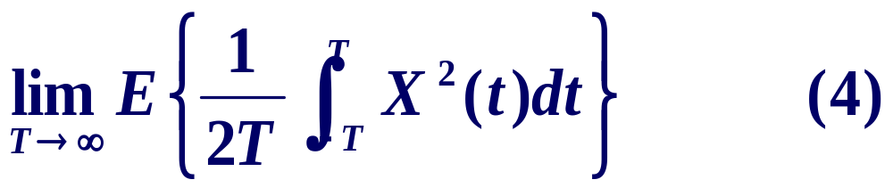
两端均为随机变量
存在, 且有巴塞瓦尔等式
成立.
对上式两边求均值，并取T→∞极限, 左端为
称为平稳过程X(t) 的平均功率.
电子科技大学

Slide 7
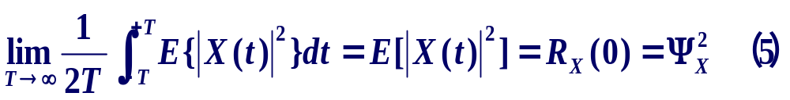
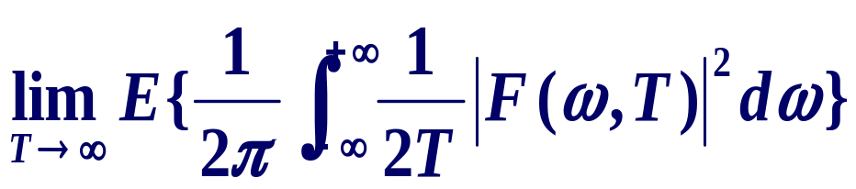
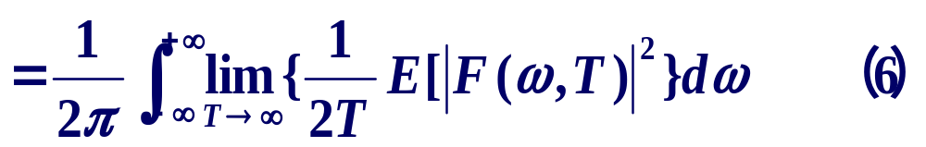
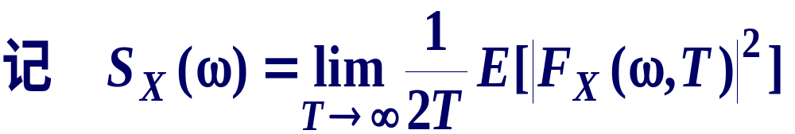
若(4)中的积分与求均值可交换顺序, 则
平均功率等于过程的均方值
(3′) 式右端
电子科技大学

Slide 8
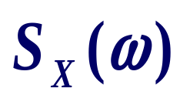
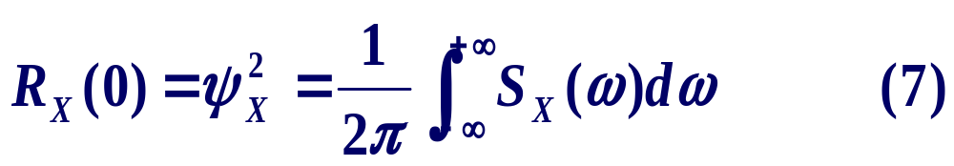
称 为平稳过程X(t)的功率谱密度(功率谱, 谱密度).
从频率角度描述平稳过程统计规律的主要数字特征.
注
比较(5)式和(6)式,巴塞瓦尔等式可表示为
称为平稳过程的平均功率谱表示式.
电子科技大学

Slide 9
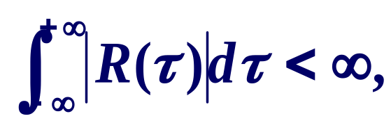
从频域的角度计算平稳过程的平均功率.
4.4.3 谱密度与谱函数
研究平稳过程的相关函数与功率谱密度间的关系.
(维纳—辛钦)设{X(t), t ∈T}是均方连续平稳过程，E[X(t)]=0, 当其相关函数R(τ)满足 则
定理4.4.1
电子科技大学

Slide 10
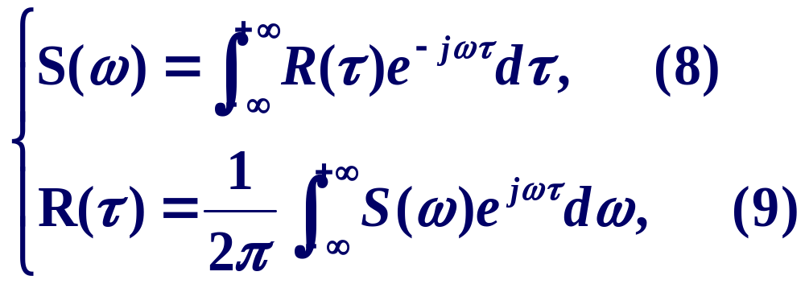
证明见P151.
平稳过程的相关函数与功率谱密度构成一对Fourier变换.
注
(9) 式称为相关函数的谱分解式.
电子科技大学

Slide 11


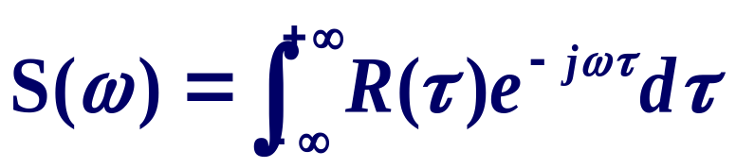
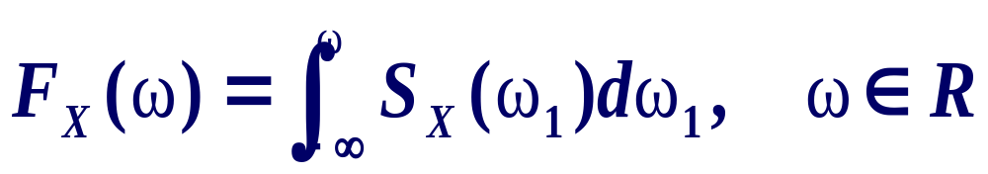
在此基础上给出以下定义.
定义4.4.1 均方连续的, 若其自相关函数满足 称
为过程X(t)的功率谱密度(功率谱, 谱密度). 称
为过程X(t)的谱函数.
电子科技大学

Slide 12
4.4.4 谱密度与谱函数的数学讨论
以上从工程的角度，将确定函数的谱密度概念引入平稳过程, 得到了相关函数的谱展式, 现从数学的角度进一步讨论.
引理（波纳赫－辛钦定理）函数ψ(t)为特征函数的充分必要条件是ψ(t)在R是一致连续，非负定且ψ(0)=1.
电子科技大学

Slide 13
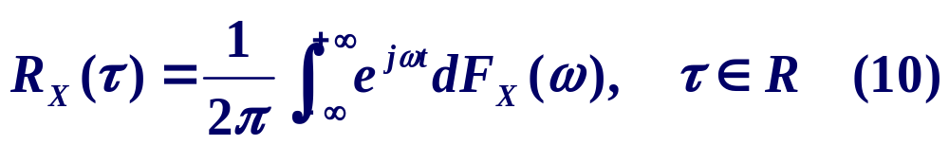
(维纳—辛钦)均方连续平稳过程{X(t), t∈T}的相关函数R_{X}(τ)可表示为
定理4.4.2
其中F(ω)是R 上的非负有界, 单调不减, 右连续函数, 且
F_{X}(－∞)=0，F_{X}(+∞)=2πR_{X}(0).
证 若R_{X}(0)=0, 则R_{X}(τ)≡0，取F_{X}(ω)≡0 即可.
电子科技大学

Slide 14
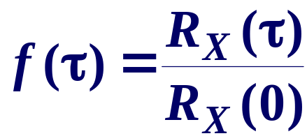
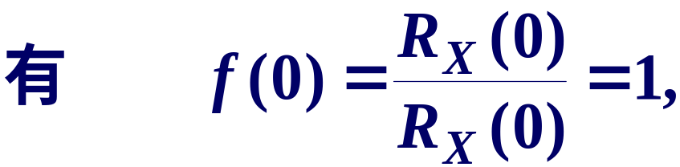


若R_{X}(0)>0，令
由过程的均方连续性及平稳性推知.
根据由波纳赫－辛钦定理，f (τ)一定是某一随机变量(或分布函数)的特征函数，
存在分布函数G(ω),使
电子科技大学

Slide 15

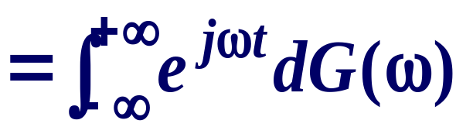
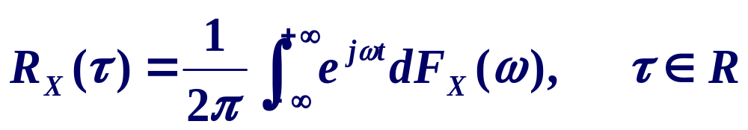
令 F_{X}(ω)=2πR_{X}(0)G(ω)即为定理所求.
定理中
称为平稳过程相关函数的谱展式. 称F_{X}(ω)为过程{X(t),t∈T}的谱函数
电子科技大学

Slide 16

F_{X}(ω)为过程{X(t),t∈T}的谱函数，若存在S_{X} (ω)，使
定义4.4.1
称S_{X}(ω)为过程的谱密度.
注 亦可利用特征函数和分布函数之间的关系, 证得定理4.4.1 (维纳—辛钦).
电子科技大学

Slide 17
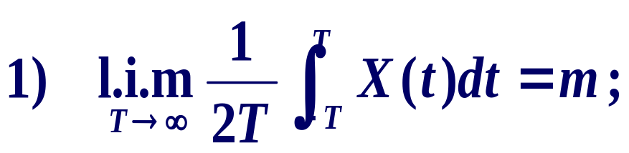
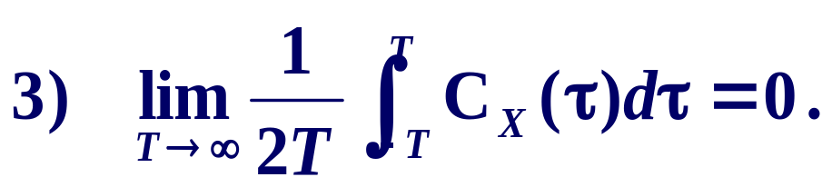
设{X(t),t∈R}是均方连续的平稳过程, E[X(t)]=m, 相关函数为R_{X}(τ),谱函数为F(ω),
定理4.4.3
则以下三个命题等价：
（均值各态历经）
2) F(ω)在ω处连续；
电子科技大学

Slide 18

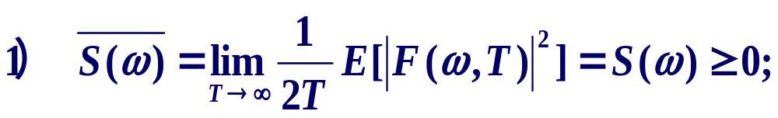
4.4.5 谱密度与谱函数的性质
定理4.4.4
1) 平稳过程的谱密度S(ω)为实值非负函数.
2) 实平稳过程 的谱密度S(ω)是实的、非负的偶函数.
P150式(4.4.10)
证
电子科技大学

Slide 19
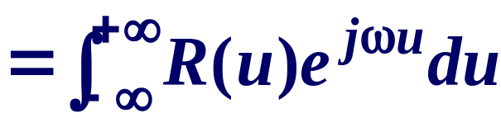
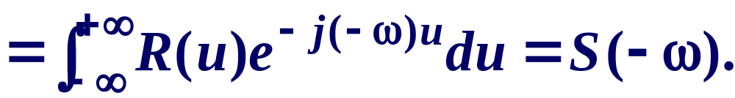
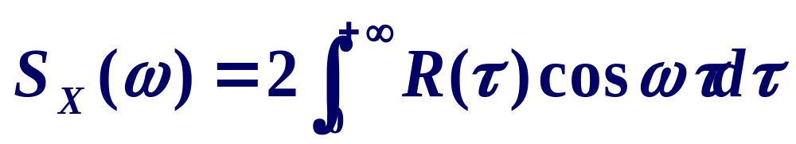
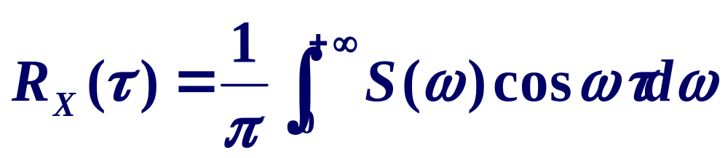
2) 因实平稳过程的相关函数是偶函数
故S(ω) 是实的、非负的偶函数.
推论
若{X(t), t∈R}为实平稳过程,则
电子科技大学

Slide 20
因R(τ)与S(ω)均为偶函数，由P151式(4.4.13) 即可得.
由付氏变换性质, 可得平稳过程的谱密度及相关函数的关系及性质（P151）
如：线性性、相似性、时间及频率的位移性质 、对称性 、微分性质 、卷积性质等.
相关函数和谱密度对照表P154~ 155.
电子科技大学

Slide 21


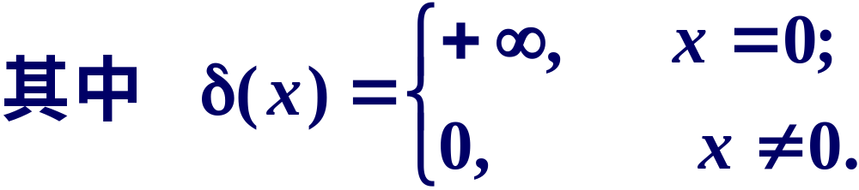
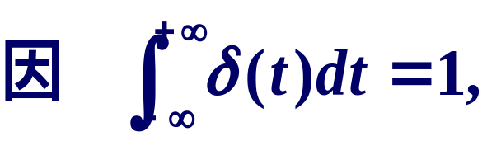

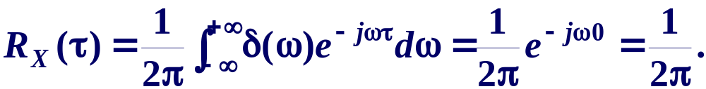
EX.1 设平稳过程的功率谱密度为
解
电子科技大学

Slide 22
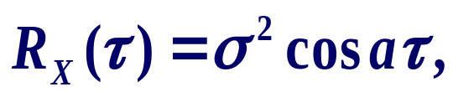

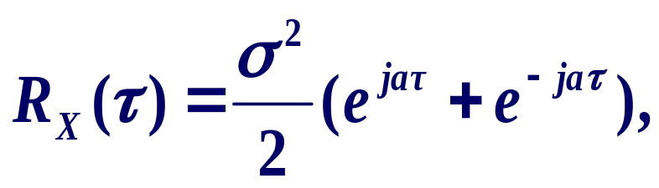
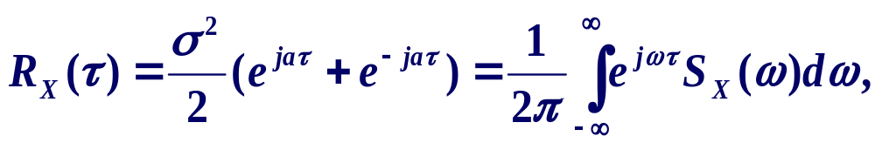
EX.2 设平稳过程的相关函数为
求其功率谱密度.
电子科技大学

Slide 23
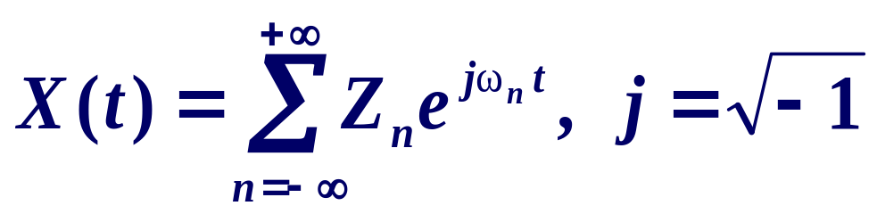


4.5 平稳过程的谱分解
谱分解意义
两两互不相关的复谐波叠加而成的随机过程
必为平稳过程, 其中 相互独立的随机变量序列, 是实数列.
电子科技大学

Slide 24
逆问题：在什么条件下, 一个平稳随机过程可以表示为复谐波的叠加？
平稳随机过程可以表示为无限个相异频率的随机振动叠加.
4.6 线性系统中的平稳过程
自学
电子科技大学

